Slide 1
Mothers of Happiness
Gabriel e Murilo

Slide 2
Release
Mothers of Happiness, um jogo focado em mostrar a constante e ignorada situação em que muitas crianças órfãs vivem, será lançado nessa quarta-feira (03/12/2014), no preço de 5 dólares.
O jogo, criado pela equipe de dois amigos (Gabriel Moraes e Murilo Romera), será lançado digitalmente para Microsoft Windows e Nintendo 3DS.
Este conta a história de um grupo de amigos que, ao ver uma criança fugindo de um orfanato e pedindo ajuda, criaram um grupo formado por pessoas que, por bem e sem nenhum tipo de remuneração, ajudam e incentivam estas crianças maltratadas, além de dar uma lição nos diretores e funcionários dos orfanatos.

Slide 3
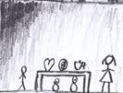
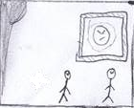
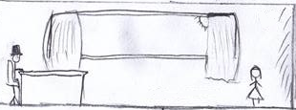

Slide 4
Custo de Projeto

Slide 5
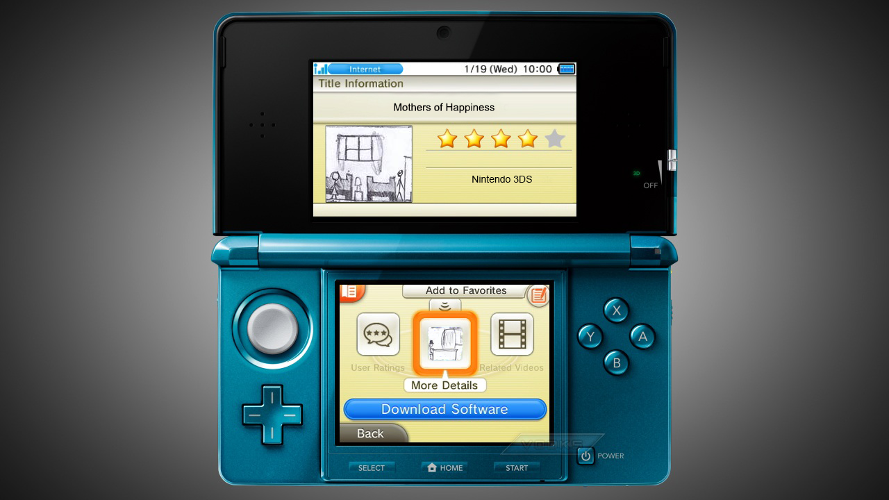
Plataforma

Slide 6
Ação de Lançamento
O evento será realizado num espaço não muito grande, dado que seu público alvo não se interessaria em festas e esses tipos de eventos.
Dentro do espaço alugado, haverão totens com demos do jogo, distribuição de sorvete para todos os convidados e bebidas diversas, mas nada alcoólico.
Na hora da apresentação do jogo, os dois criadores vão ao palco vestidos de mães (no mesmo estilo do jogo) para o grande lançamento.
Todo o dinheiro arrecadado no evento seria doado para a caridade

